Slide 1
Однородные и неоднородные структуры данных: структуры, перечисления, коллекции.
МДК.01.01 Разработка программных модулей

Slide 2
Перечисления. Структуры
Раздел III

Slide 3
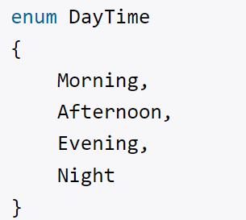
Перечисления
Кроме примитивных типов данных в языке программирования C# есть такой тип как enum или перечисление.
Перечисления представляют набор логически связанных констант.
Объявление перечисления происходит с помощью оператора enum, после которого идет название перечисления. Затем в фигурных скобках через запятую перечисляются константы перечисления.

Slide 4
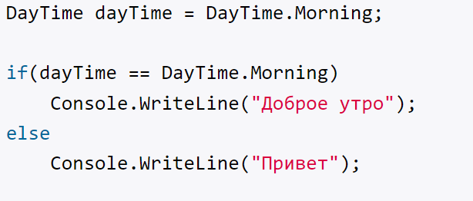
Использование типа перечисления
Каждое перечисление фактически определяет новый тип данных, с помощью которых мы можем определять переменные, константы, параметры методов и т.д.
В качестве значения переменной, константы и параметра метода, которые представляют перечисление, должна выступать одна из констант этого перечисления, например:

Slide 5
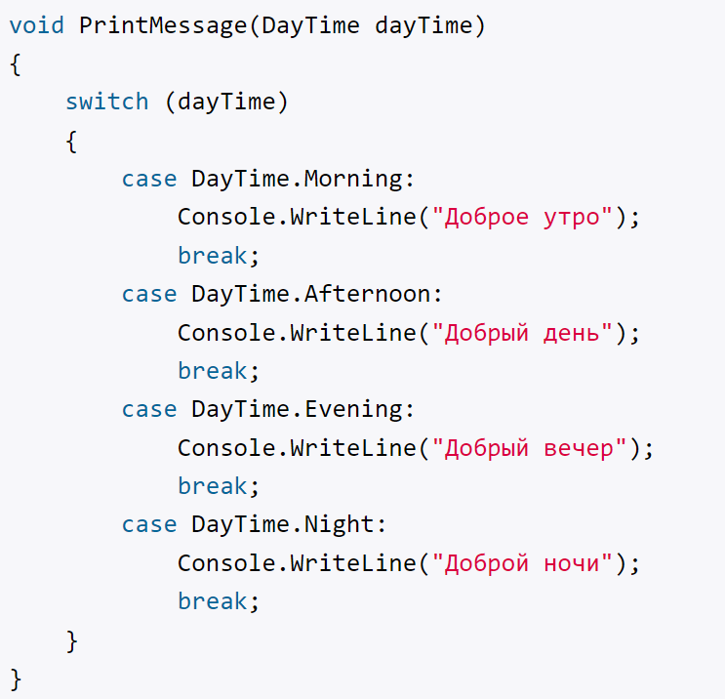
Хранение состояния
Зачастую переменная перечисления выступает в качестве хранилища состояния, в зависимости от которого производятся определенные действия.

Slide 6
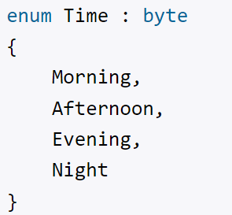
Тип и значения констант перечисления
Константы перечисления могут иметь тип. Тип указывается после названия перечисления через двоеточие
Тип перечисления обязательно должен представлять целочисленный тип (byte, sbyte, short, ushort, int, uint, long, ulong). Если тип явным образом не указан, то по умолчанию используется тип int.

Slide 7
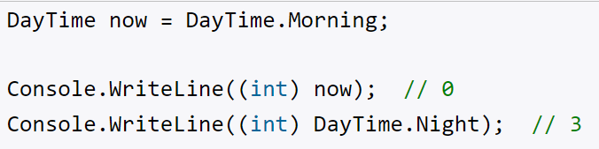
Сопоставление элементов перечисления с константами
По умолчанию каждому элементу перечисления присваивается целочисленное значение, причем первый элемент будет иметь значение 0, второй 1 и так далее.
Мы можем использовать операцию приведения, чтобы получить целочисленное значение константы перечисления:
В то же время, несмотря на то, что каждая константа сопоставляется с определенным числом, мы НЕ можем присвоить ей числовое значение:

Slide 8
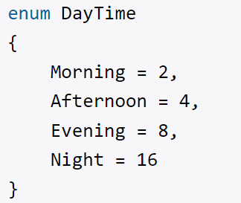
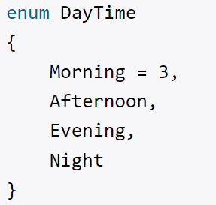
Указание значений элементов перечисления
Можно также явным образом указать значения элементов, либо указав значение первого элемента:

Slide 9
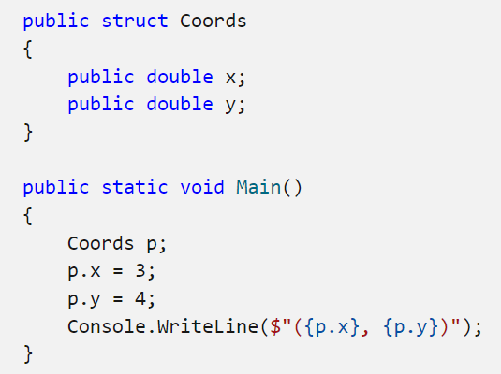
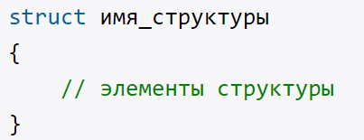
Структуры
Структуры представляют еще один способ создания собственных типов данных в C#.
Для определения структуры применяется ключевое слово struct:

Slide 10
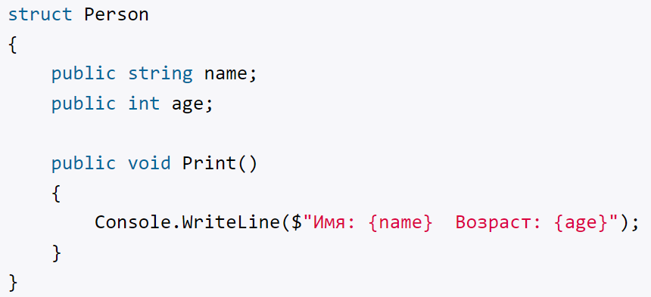
Описание структуры
Как и классы, структуры могут хранить состояние в виде полей (переменных) и определять поведение в виде методов.

Slide 11
Для чего используются структуры?
Тип структуры представляет собой тип значения, который может инкапсулировать данные и связанные функции. То есть переменная типа структуры содержит экземпляр этого типа.
Как правило, типы структуры используются для проектирования небольших ориентированных на данные типов, которые предоставляют минимум поведения или не предоставляют его вовсе.

Slide 12
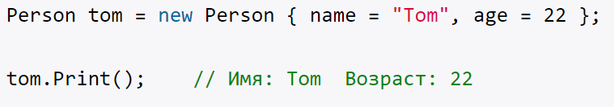
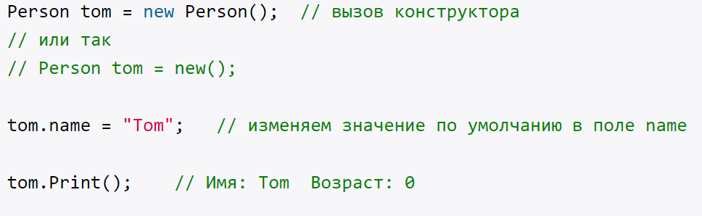
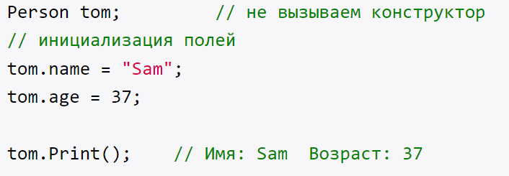
Обращение к элементам структуры
Для обращения к функциональности структуры - полям, методам и другим компонентам структуры применяется точечная нотация - после объекта структуры ставится точка, а затем указывается компонент структуры:

Slide 13
Задача 1
Опишите структуру для хранения данных о товарах (название товара, цена, бренд). Опишите массив товаров и заполните его сведениями о нескольких товарах.
Определите среднюю цену имеющихся в массиве товаров;
Организуйте выборку товаров определенного бренда;
Найдите товар с наименьшей ценой.

Slide 14
public enum Brand
{
Коровка = 1,
Арнаут,
Простоквашино,
Колос
}
public struct Tovar
{
public string name;
public double price;
public Brand brand;
void Print(){
Console.WriteLine($"Товар: {name} Цена: {price} Бренд: {brand}");
}
}

Slide 15
Tovar[] T = new Tovar[4];
T[0] = new Tovar {name = "Хлеб", price = 45.50, brand = Brand.Арнаут};
…
double S = 0;
foreach (Tovar el in T)
{
S += el.price;
}
double Averange = S/T.Length;

Slide 16
int k = 0;
foreach (Tovar el in T)
{
if (el.brand == Brand.Арнаут)
{
el.Print();
k++;
}
}

Slide 17
Коллекции
Раздел IV

Slide 18
Коллекции
Хотя в языке C# есть массивы, которые хранят в себе наборы однотипных объектов, но работать с ними не всегда удобно. Например, массив хранит фиксированное количество объектов, однако что если мы заранее не знаем, сколько нам потребуется объектов? В этом случае намного удобнее применять коллекции.
Еще один плюс коллекций состоит в том, что некоторые из них реализуют стандартные структуры данных, например, список, стек, очередь, словарь, которые могут пригодиться для решения различных специальных задач.

Slide 19
Объявление списка
Класс List<T> из пространства имен System.Collections.Generic представляет простейший список однотипных объектов.
Класс List типизируется типом, объекты которого будут хранится в списке.
Можно сразу при создании списка инициализировать его начальными значениями. В этом случае элементы списка помещаются после вызова конструктора в фигурных скобках.

Slide 20
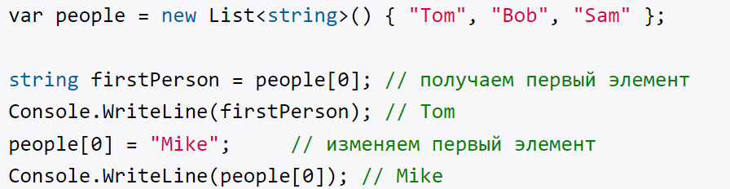
Обращение к элементам списка
Как и массивы, списки поддерживают индексы, с помощью которых можно обратиться к определенным элементам.

Slide 21
Длина списка
С помощью свойства Count можно получить длину списка.

Slide 22
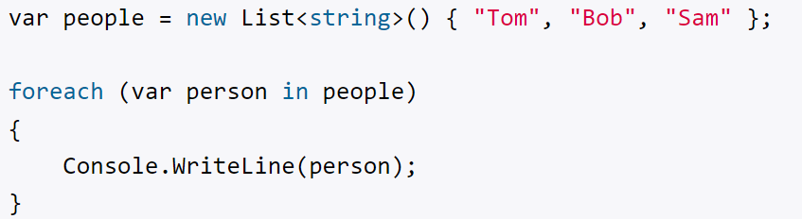
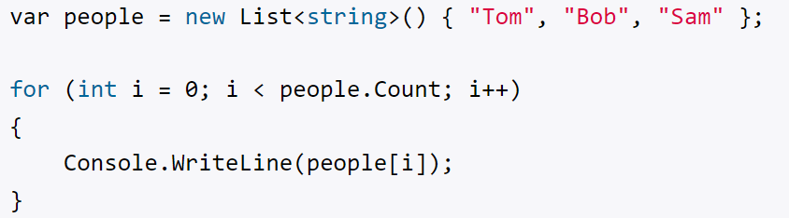
Перебор элементов списка
C# позволяет осуществить перебор списка с помощью стандартного цикла foreach и других операторов цикла.

Slide 23
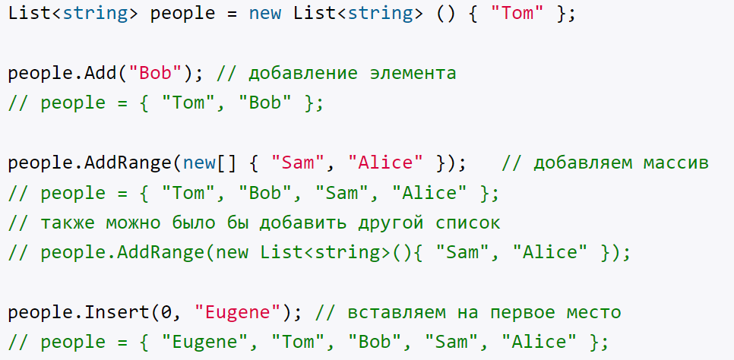
Добавление в список

Slide 24
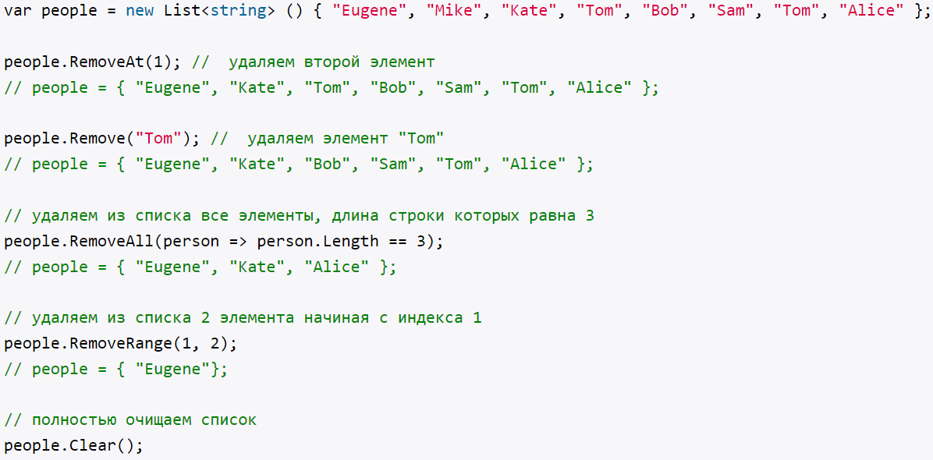
Удаление из списка

Slide 25
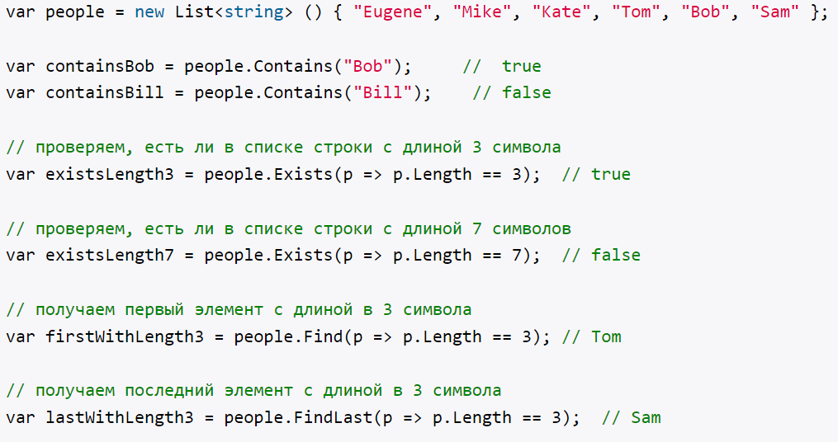
Поиск и проверка элементов

Slide 26
Словари
Еще один распространенный тип коллекции представляют словари. Словарь хранит объекты, которые представляют пару ключ-значение.
Класс словаря Dictionary<K, V> типизируется двумя типами: параметр K представляет тип ключей, а параметр V предоставляет тип значений.

Slide 27
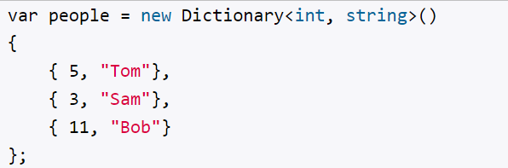
Инициализация словаря
Каждый элемент представляет два значения: первое значение представляет ключ, а второе значение - собственно значение элемента.
Поскольку при объявлении словаря people для ключей указан тип int, а для значений - тип string, то в элементе словаря сначала указывается число int, а затем строка.
Затем по ключу элемента мы сможем получить его значение.

Slide 28
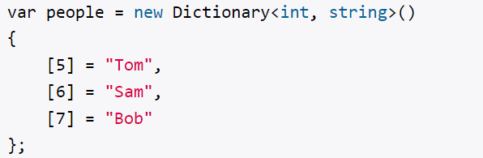
Инициализация словаря
Также мы можем применять другой способ инициализации:

Slide 29
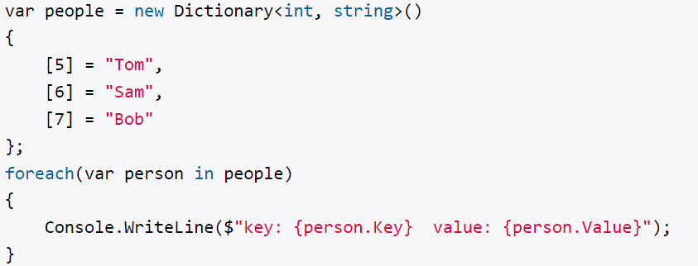
Перебор словаря
При переборе каждый элемент будет помещаться в переменную, которая представляет тип KeyValuePair, соответственно с помощью свойств Key и Value мы сможем получить ключ и значение элемента.

Slide 30
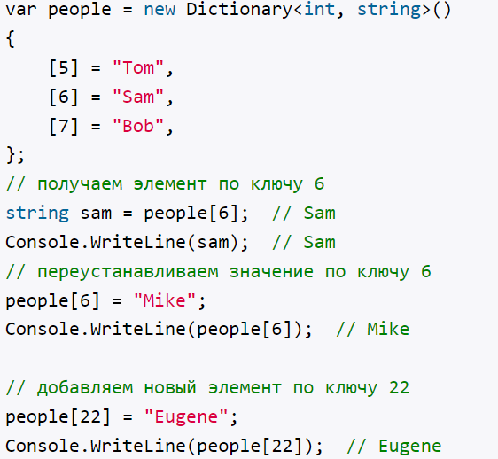
Обращение к элементам словаря

Slide 31
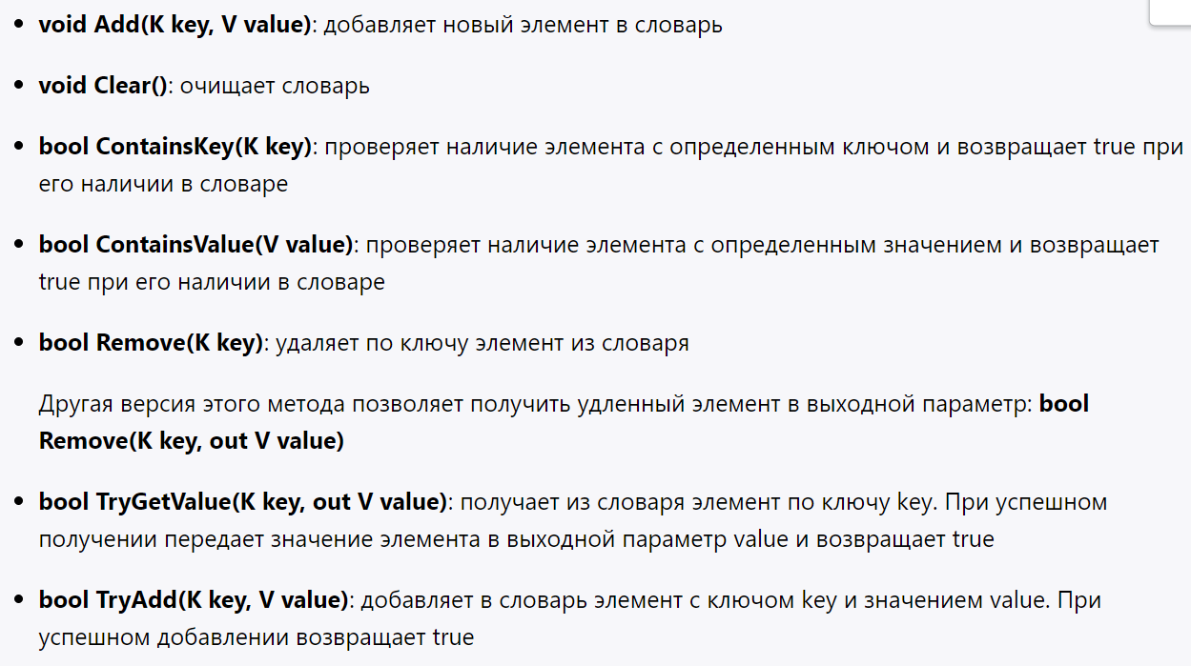
Методы словаря

Slide 32
Задача 2
Описать структуру Student, имеющую поля: ФИО, номер группы, успеваемость (массив оценок за три экзамена текущей сессии);
Объявить список студентов и организовать добавление данных в список с клавиатуры;
Рассчитать средний балл каждого студента и найти студента с наибольшим средним баллом;
Организовать выборку студентов, которым необходимо назначить стипендию (сессия сдана без двоек и троек).

Slide 33
List<Student> Stud = new List<Stdent>();
Student temp = new Student();
Console.WriteLine(“Введите фамилию студента:”);
temp.fio = Console.ReadLine();
Console.WriteLine(“Выбрать номер группы из списка групп”);
int n = int.Parse(Console.ReadLine());
temp.group = (Group)n;
…
Stud.Add(temp);
Int Sum = 0;
foreach (var student in Stud)
{
Sum = student.ball[0] + student.ball[1] + student.ball[2];
Double Sr = Sum/3.0;
Console.WriteLine($“Средний балл студента { student.fio} {Sr}”);
}

Slide 34
LINQ – язык запросов
LINQ (Language-Integrated Query) представляет простой и удобный язык запросов к источнику данных. В качестве источника данных может выступать объект, реализующий интерфейс IEnumerable (например, стандартные коллекции, массивы), набор данных DataSet, документ XML. Но вне зависимости от типа источника LINQ позволяет применить ко всем один и тот же подход для выборки данных.
Существует несколько разновидностей LINQ:
LINQ to Objects: применяется для работы с массивами и коллекциями
LINQ to Entities: используется при обращении к базам данных через технологию Entity Framework
LINQ to XML: применяется при работе с файлами XML
LINQ to DataSet: применяется при работе с объектом DataSet
Parallel LINQ (PLINQ): используется для выполнения параллельных запросов

Slide 35
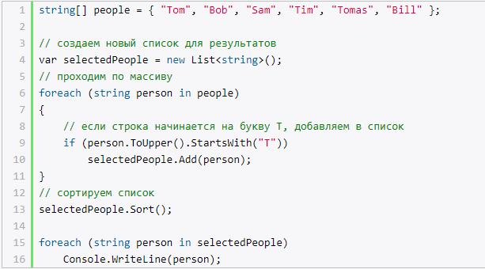
Стандартный способ поиска
Выберем из массива строки, которые начинаются букву "T", и отсортируем полученный список:

Slide 36
Способы работы с коллекциями с помощью LINQ
Для работы с коллекциями можно использовать два способа:
Операторы запросов LINQ
Методы расширений LINQ

Slide 37
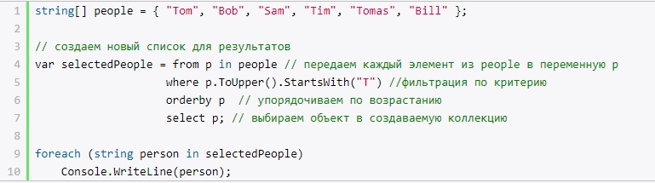
Операторы запросов LINQ
Выберем из массива строки, которые начинаются на букву "T", и отсортируем полученный список:

Slide 38
Итак, что делает этот запрос LINQ?
Выражение from p in people проходит по всем элементам массива people и определяет каждый элемент как p. Используя переменную p мы можем проводить над ней разные операции.
Несмотря на то, что мы не указываем тип переменной p, выражения LINQ являются строго типизированными. То есть среда автоматически распознает, что набор people состоит из объектов string, поэтому переменная p будет рассматриваться в качестве строки.
Далее с помощью оператора where проводится фильтрация объектов, и если объект соответствует критерию (в данном случае начальная буква должна быть "T"), то этот объект передается в выборку.
Оператор orderby упорядочивает по возрастанию, то есть сортирует выбранные объекты.
Оператор select передает выбранные значения в результирующую выборку, которая возвращается LINQ-выражением.

Slide 39
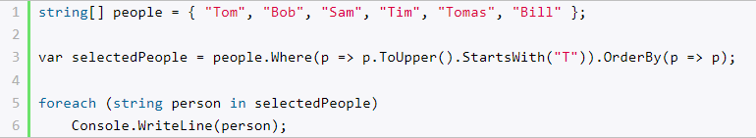
Методы расширения LINQ
Кроме стандартного синтаксиса from .. in .. select для создания запроса LINQ мы можем применять специальные методы расширения, которые определены для интерфейса IEnumerable.
Как правило, эти методы реализуют ту же функциональность, что и операторы LINQ типа where или orderby.

